Slide 1

Pertemuan 6
RANK MATRIKS
Ira Diana Sholihati, S. Si

Slide 2

Pengertian Rank
Rank dari matriks X (dinyatakan dengan r(X): banyaknya vektor linier independen terbesar yang dibentuk oleh vektor-vektor kolom dari A.
Rank adalah jumlah maksimum baris / kolom yang tidak dapat dinolkan
Untuk mengnolkan, harus dilakukan serangkaian transformasi elementer baik pada baris atau pada kolom

Slide 3
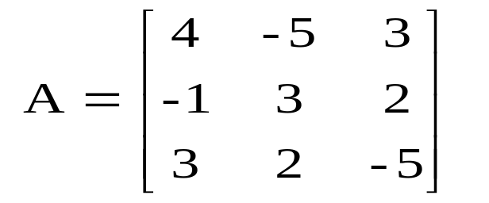
Pengnolan diawali dengan mencari elemen eksekutor yang dinamakan Pivot, yaitu elemen yang akan mengnolkan elemen lain dalam satu matriks
Contoh 1 : Tentukan rank pada matriks pada matriks A

Slide 4
Pada contoh ini, dipilih pivot yang merupakan elemen yang merupakan elemen yang terdapat pada baris 2 kolom 1
Tujuan yang dilakukan adalah mengnolkan baris 1 dan baris 3, untuk mengnolkan baris 1, pivot harus dikalikan dengan 4, dan untuk mengnolkan baris 3, pivot harus dikalikan dengan 3, seperti terlihat pada :

Slide 5
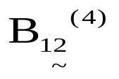
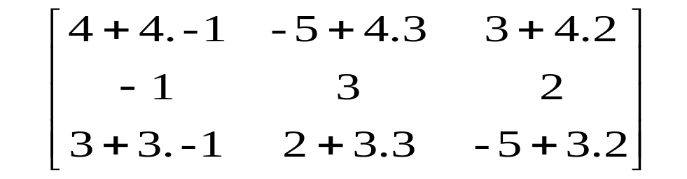
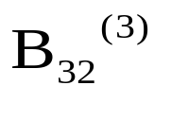
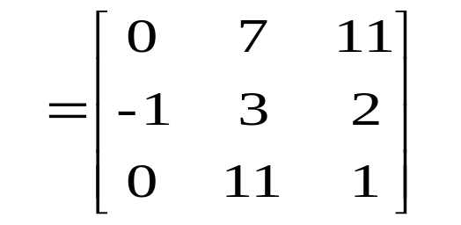

Slide 6
Pada contoh ini, tidak ada baris yang dapat dinolkan, sehingga dikatakan bahwa contoh ini, rank nya adalah 3

Slide 7
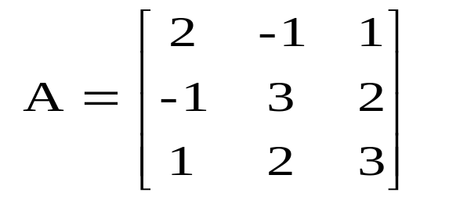
Contoh 2 : Tentukan rank pada matriks pada matriks A

Slide 8
Pada contoh ini, dipilih pivot yang merupakan elemen yang merupakan elemen yang terdapat pada baris 3 kolom 1
Tujuan yang dilakukan adalah mengnolkan baris 1 dan baris 2, untuk mengnolkan baris 1, pivot harus dikalikan dengan -4, dan untuk mengnolkan baris 2, pivot harus dikalikan dengan 1, seperti terlihat pada :

Slide 9
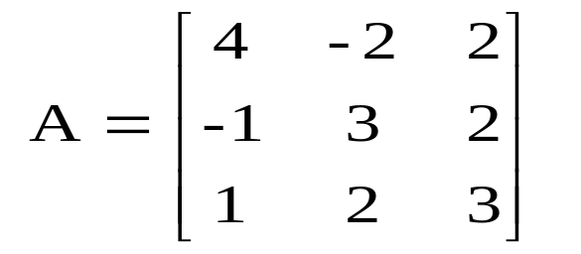
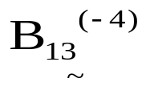
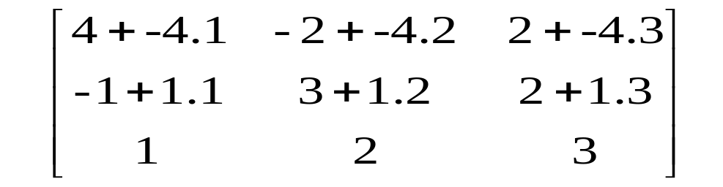
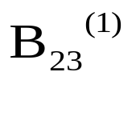
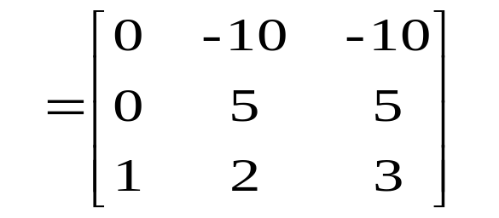
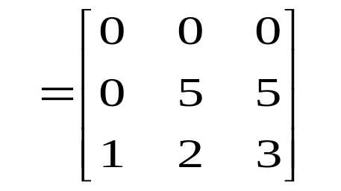
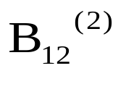

Slide 10
Pada contoh ini, baris 1 dapat dinolkan, sementara baris 2 dan 3 tidak dapat dinolkan, sehingga dikatakan bahwa contoh ini, rank nya adalah 2

Slide 11
Terimakasih

